Slide 1





APRESENTAÇÃO DO CASE PARA VAGA ANALISTA DE DADOS MGM
Gabriel de Souza Rennó, 23 anos;
Belo Horizonte;
Cargo atual: Data Science Intern, Vallourec;
Formação: Engenharia de Produção (PUC-MG);
Links:

Slide 2
SUMÁRIO
Apresentação do problema;
Fontes de dados;
Ferramentas utilizadas;
Abordagem e estratégia de resolução;
Planejamento;
Resultados;
Conclusões

Slide 3
SUMÁRIO
Apresentação do problema;
Fontes de dados;
Abordagem e estratégia de resolução;
Planejamento;
Resultados;
Conclusões

Slide 4
APRESENTAÇÃO DO PROBLEMA
O problema norteador deste projeto é a necessidade de definição de 3 novas regiões para a expansão de uma rede de laboratórios dos Estados Unidos, a partir de uma EDA realizada utilizando a linguagem Python.
Cenário:
A medicina diagnóstica tem um papel fundamental na jornada de atendimento dos pacientes de qualquer sistema de saúde em qualquer lugar do mundo, sendo somente nos EUA um mercado de aproximadamente 106 bilhões de dólarers com mais de 40 mil laboratórios, empregando mais de 680 mil funcionários segundo a ACLA.
Problema:
Diante desse cenário, o desafio proposto tem como objetivo auxiliar a área de negócios de uma rede norte americana de medicina diagnóstica a ter insumos iniciais para suportar seu plano de expansão da rede de laboratórios. Sabe-se que não é possível ou é bem difícil gerar demanda e fazer ofertas neste tipo de mercado, entretanto é muito interessante e rentável fidelizar o cliente para que ele sempre visite a rede quando surgir a necessidade.

Slide 5
APRESENTAÇÃO DO PROBLEMA
Tarefa:
O que esperamos nesse momento é que você, como Cientista de Dados responsável pelo projeto apresente uma Análise Exploratória dos Dados:
• Defina caminhos de abordagem para o problema em questão;
• Apresente e JUSTIFIQUE a escolha de TRÊS ZIP CODES para a instalação dos novos laboratórios da rede;
• Utilize as bases de dados disponibilizadas;
• Exponha seus resultados em uma apresentação clara e objetiva, incluindo todos os comentários que achar relevante.

Slide 6
FONTES DE DADOS
transactional_data.csv – Registros de exames feitos por pacientes da rede em cada laboratório;
test_data.csv – Informações a respeito dos exames, características como custo de aplicação e outras especificações técnicas;
df_geocode.csv – Informações a respeito da localização de cada um dos laboratórios, como endereço, lat-long, e o ZCTA (ZipCode) no qual o laboratório se encontra;
EconomicData_ZCTAs.csv - Dados econômicos relevantes a nível de ZCTAs (Zip code tabulation area);
DemographicData_ZCTAs.csv - Dados demográficos relevantes a nível de ZCTAs (Zip code tabulation area).

Slide 7
FERRAMENTAS UTILIZADAS E ESFORÇO DE TRABALHO
Python versão 3.9.7;
Vscode Studio com extensão para Jupyter Notebook;
Github;
Pacotes:
Pandas versão 1.3.4;
Numpy versão 1.20.3;
Datetime, funções datetime, timedelta, date.
Esforço total de trabalho: 5 horas

Slide 8
ABORDAGEM E ESTRATÉGIA DE RESOLUÇÃO
Visando o objetivo de indicar ao cliente 03 localizações para realizar a expansão da empresa e analisando os dados disponíveis foi possível criar estratégia para a resolução do problema.
Primeiramente, foi criada a métrica faturamento para avaliar as performances do laboratórios existentes utilizando as bases transactional_data e test_data.
Além disso foi importante realizar uma análise de como essa métrica se comporta em relação as diferentes faixas etárias e gêneros. E também, analisar se há uma correlação entre preço dos procedimentos e faturamento. (Obs: Correlação não significa causalidade!!).
Em seguida, foi realizada a análise, em conjunto das outras três tabelas que contém informações demográficas e econômicas das localizações dos laboratórios. Elas foram mergidas utilizando suas primary keys. O objetivo seria, posteriormente, usar os insights produzidos a partir da análise de faturamento dos laboratórios para realizar filtros nesta tabela a fim de encontrar quais são as ZCTAs ideais para a criação de novos laboratórios.

Slide 9
PLANEJAMENTO
Parte1:
-EDA transactional_data.csv;
-EDA test_data.csv;
-Consolidar as duas tabelas a partir da coluna ‘CodItem’;
-Calcular a lucratividade por procedimento realizado. Utilizando a coluna 'TestingCost';
-Categorizar a coluna 'Date of Birth' por faixa etária;
-Correlacão faturamento e preço dos procedimentos;
-Groupby de faturamento por laboratório;
-Groupby de faturamento por gênero;
-Groupby de faturamento por faixa etária;

Slide 10
PLANEJAMENTO
Parte 2:
- Consolidar as três tabelas a partir de suas chaves primárias’;
- Filtrar este dataframe selecionando apenas colunas posteriormente utilizadas;
- EDAda tabela completa;
- Categorizar as variáveis que indicam faixa etária e capacidade financeira;
- Filtrar o dataframe de ZCTAs utilizando os insights obtidos na parte 1;
- Filtrar o dataframe pela coluna ‘sex ratio’ pois há maior lucratividade em procedimentos realizados em clientes mulheres;
- Filtra o dataframe pela quantidade de pessoas de classe alta no ZCTA pois o altos preços estão positivamente correlacionados com alto faturamento;
- Filtra o dataframe pela coluna ‘qtd de crianças’ pois o faturamento é maior em procedimentos realizados em crianças;
- Indicação de três ZCTAs que possuem laboratórios lucrativos, e podem ser alvo de uma expansão da rede de laboratórios.

Slide 11
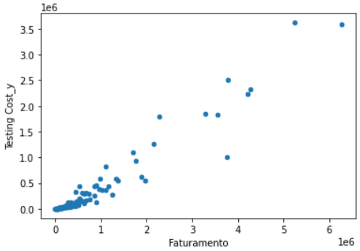
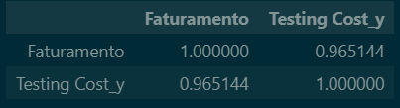
RESULTADOS
Correlação Preço x Faturamento

Slide 12
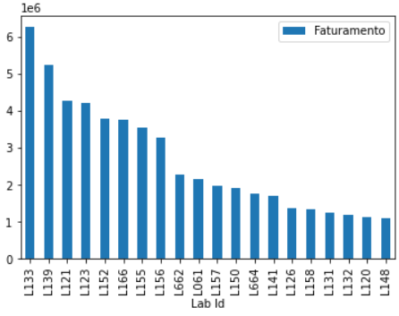
RESULTADOS
Top 20 laboratórios mais lucrativos

Slide 13
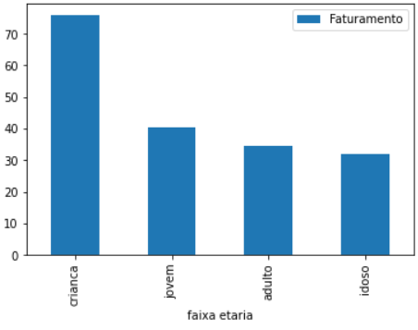
RESULTADOS
Faturamento médio por faixa etária

Slide 14
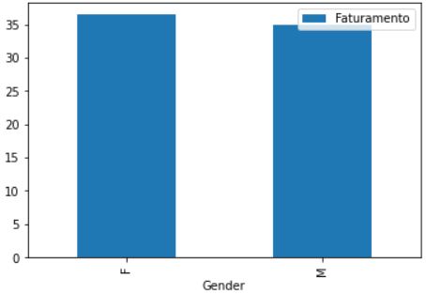
RESULTADOS
Faturamento médio por gênero

Slide 15
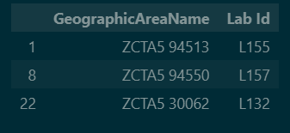
RESULTADOS
Indicação de ZCTAs

Slide 16
CONCLUSÕES
Decisões mais importantes durante o processo:
Parte 1:
O que fazer com os registros onde ‘Patient ID’ e ‘Gender’ estavam incorretos;
O que fazer com os registro nos quais o preço era igual a zero;
Como classificar a faixa etária;
Parte 2:
Como classificar faixa etária;
Como classificar capacidade financeira;
Como filtrar o dataset utilizando insight da parte 1.

Slide 17
CONCLUSÕES
Trabalho futuro:
Como opção de continuação para o projeto é possível indicar a utilização de algoritmos de regressão como, por exemplo, o Random Forest para, primeiramente, entender como as variáveis afetam a métrica de Faturamento e a partir disso criar um modelo de previsão que determine qual será o faturamento esperado para as diferentes ZCTAs e assim auxiliar a empresa cliente na escolha, baseada em fatos, de quais são as zonas mais indicadas para a instalação de novos laboratórios.

